Slide 1




// CHAMELEONS
Apresentação do
projeto
Rejew
TEMA
APRESENTADO POR
Resenha de livros
Eduardo Augusto, Eduardo Pereira, João e Renato

Slide 2



Introdução
REJEW é um aplicativo voltado para o universo dos livros, que proporciona aos usuários um espaço exclusivo para a interação, debate e compartilhamento de opiniões sobre obras literárias e seus respectivos gêneros.

Slide 3








Problemas de Mercado
O preço médio de um livro no Brasil em 2024 é de R$ 54,49, segundo o Sindicado Nacional dos Editores de Livros (SNEL) e pela Nielsen Book.
Questões potenciais
Contas Falsas
Conflitos
Desinformação
Desbalanceamento
Direitos Autorais

Slide 4




Autores
Leitores
Público Alvo
Autores podem adicionar e editar seus livros, além de monitorar os comentários do público;
Leitores podem interagir com outros usuários, acompanhar autores, participar de chats ao vivo, avaliar, favoritar e comentar sobre livros.
DESTINATÁRIOS

Slide 5


Nossa plataforma oferece acesso ilimitado às funcionalidades sem custos adicionais, permitindo que autores e leitores aproveitem todos os recursos disponíveis. O aplicativo estará disponível para download gratuito na Google Play Store para dispositivos Android.
Utilização
Acesso
Sem
Download
ilimitado
cobranças
gratuito
------------------
REJEW

Slide 6





Conteúdo
...
#1 Livros
#2 Quadrinhos
#3 Receitas Culinárias
#4 Livros Acadêmicos
Para quem curte boas histórias.
Para fãs de histórias em quadrinhos.
Para amantes de livros de receitas.
Para quem quer aprender e estudar.

Slide 7







// SALAS DE CHAT
BASEADAS EM GÊNEROS LITERÁRIOS
Aventura
Romance
Terror

Slide 8







// SALAS DE CHAT
BASEADAS EM GÊNEROS LITERÁRIOS
Ficção-Científica
Culinária
Infantil

Slide 9



Pesquisa de Opinião
RESULTADO
Você acha importante consultar sobre um livro de forma aprofundada antes de comprá-lo?
Por qual motivo você acha importante realizar essa consulta?
80
20
32
48
12
8
*Valores em %

Slide 10


Itens
Prontos
Faltantes
Salas de Chat;
Seguir e deixar de seguir autores/usuários;
Favoritar e avaliar livros;
Editar perfil;
Pesquisar pessoas;
Deletar comentários.
Login;
Cadastro;
ADM;
Catálogo;
Livro interface;
Usuário Interface.

Slide 11

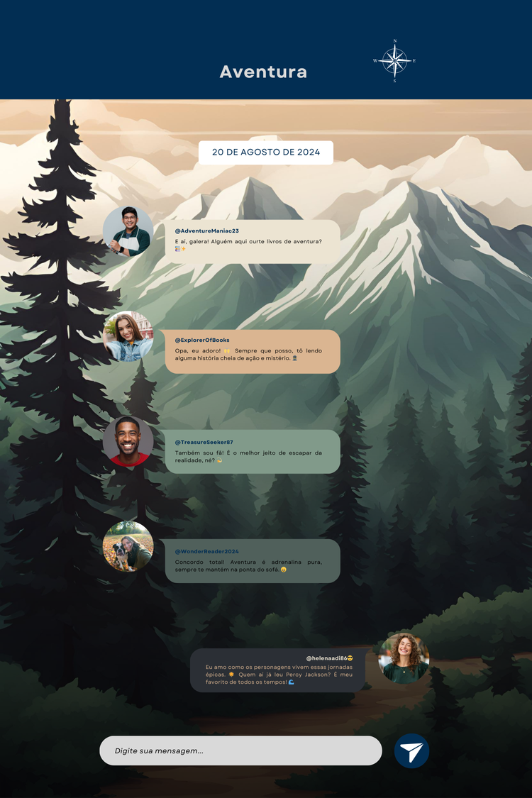
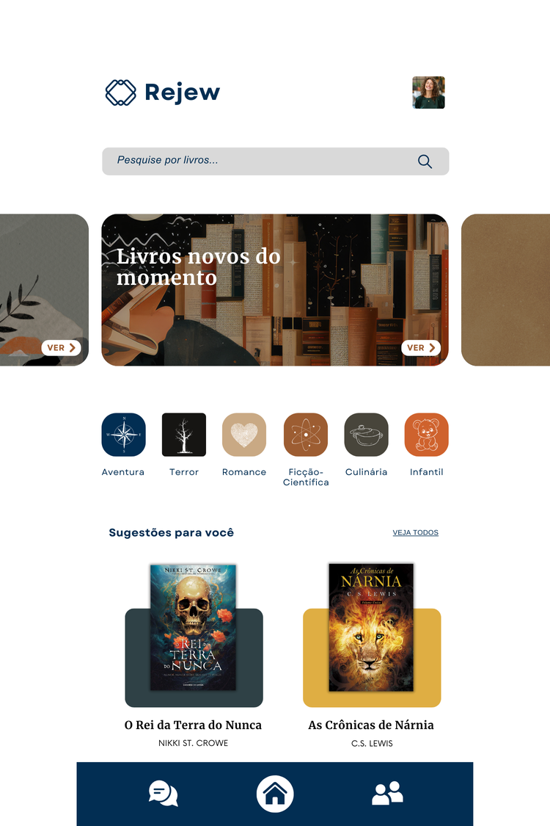


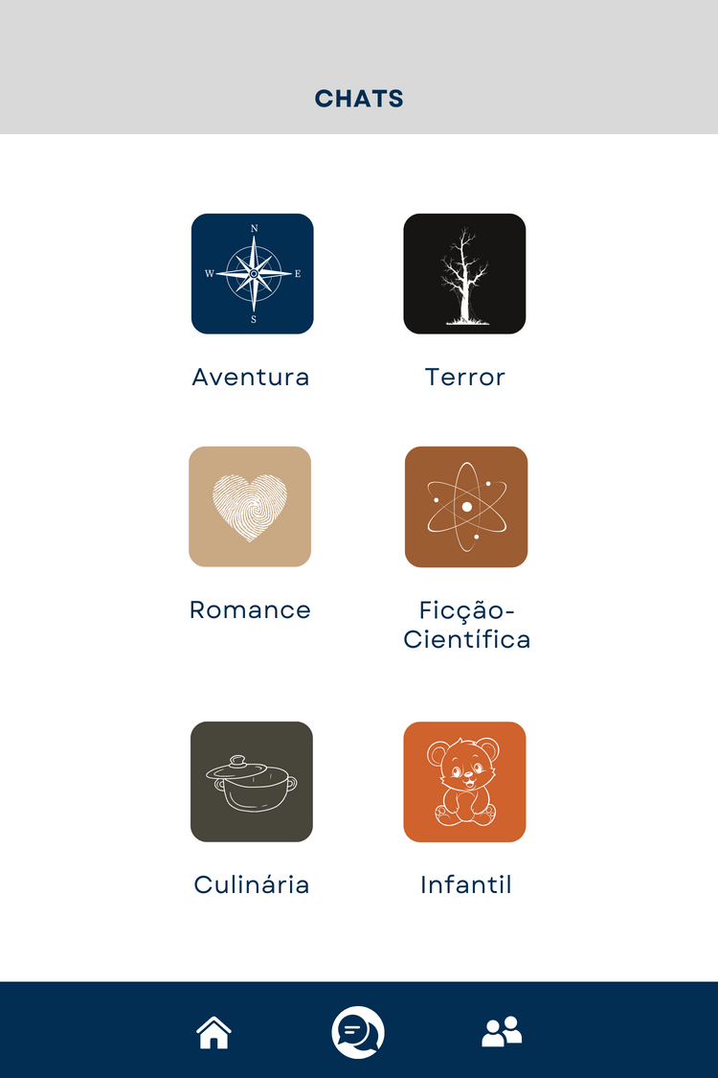
Siga nossas Redes Sociais!

